Slide 1


Обзор занятий по адаптивной физической культуре
Адаптивная физическая культура улучшает здоровье и интеграцию лиц с ограниченными возможностями.

Slide 2


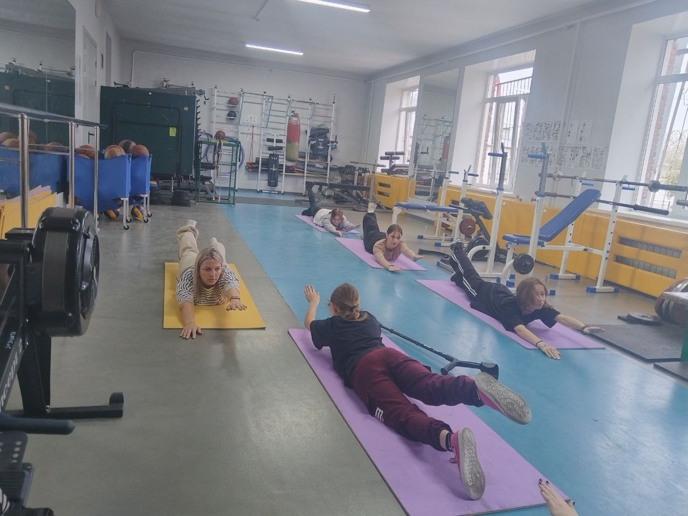
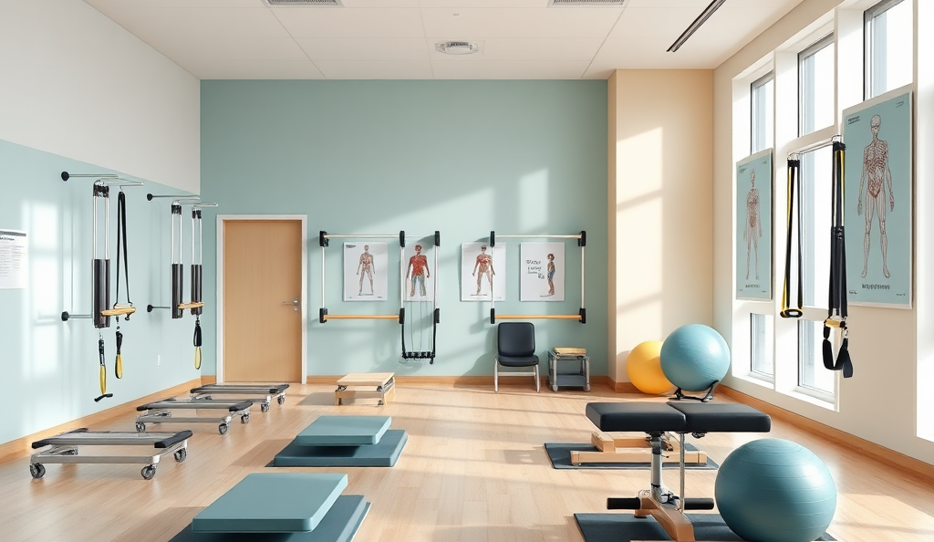
Цели и задачи занятий по АФК
Навыки самостоятельности и адаптации
Развиваются координация и равновесие, необходимые для повседневной жизни. Примеры показывают успешную реабилитацию благодаря индивидуальному подходу в АФК.
Коррекция и развитие физических функций
Основная задача — восстановление двигательных функций, увеличение силы и выносливости. Занятия направлены на стабилизацию состояния и улучшение физического потенциала.
3

Slide 3

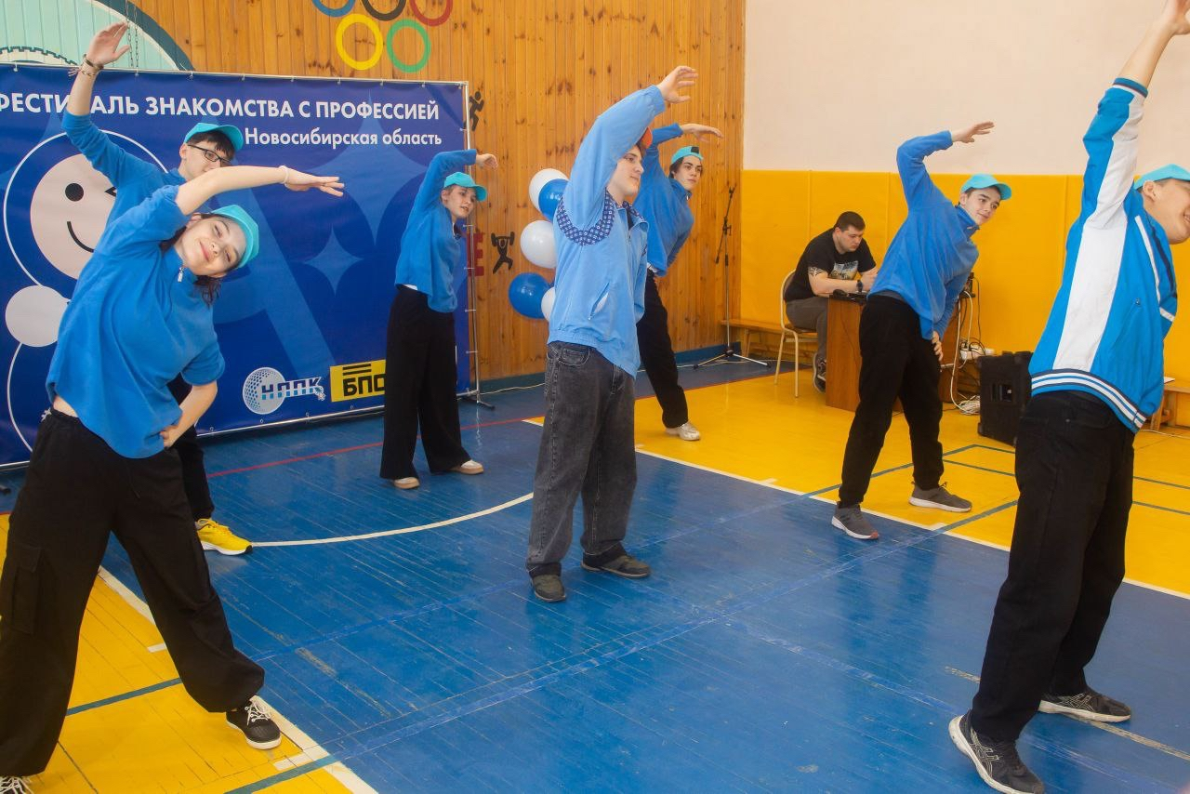
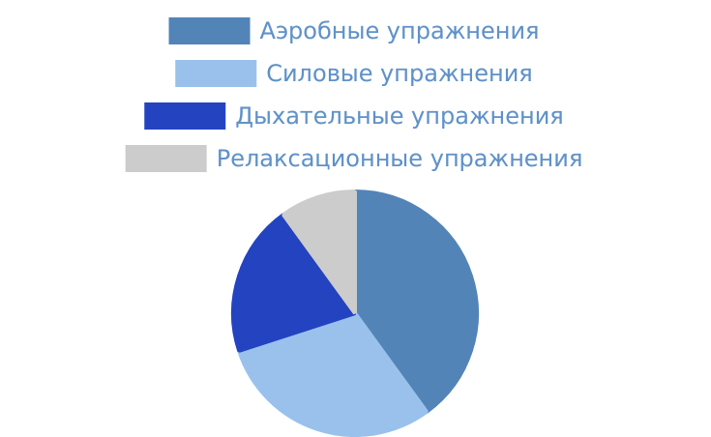
Распределение видов упражнений в АФК
Аэробные упражнения стимулируют сердечно-сосудистую систему, силовые укрепляют мышцы, дыхательные и релаксационные улучшают общее самочувствие.
Соотношение видов упражнений отражает комплексный подход к оздоровлению, где преобладает активное физическое воздействие с поддержкой дыхательных техник.
Анализ 50 программ адаптивной физкультуры в России, 2023
4

Slide 4





Методика проведения занятий и инструкторские рекомендации
Инструкторы обязаны учитывать противопоказания и индивидуальные особенности каждого участника, обеспечивая максимальную защиту и минимизируя риски травматизма.
Занятия проводятся в малых группах из 5-8 человек для создания комфортной и контролируемой среды, позволяющей индивидуализировать нагрузку и сопровождение.
Применяются специальные тренажёры и поддержка ассистентов, что позволяет увеличить качество и безопасность выполнения упражнений, особенно для лиц с ограничениями.
6

Slide 5
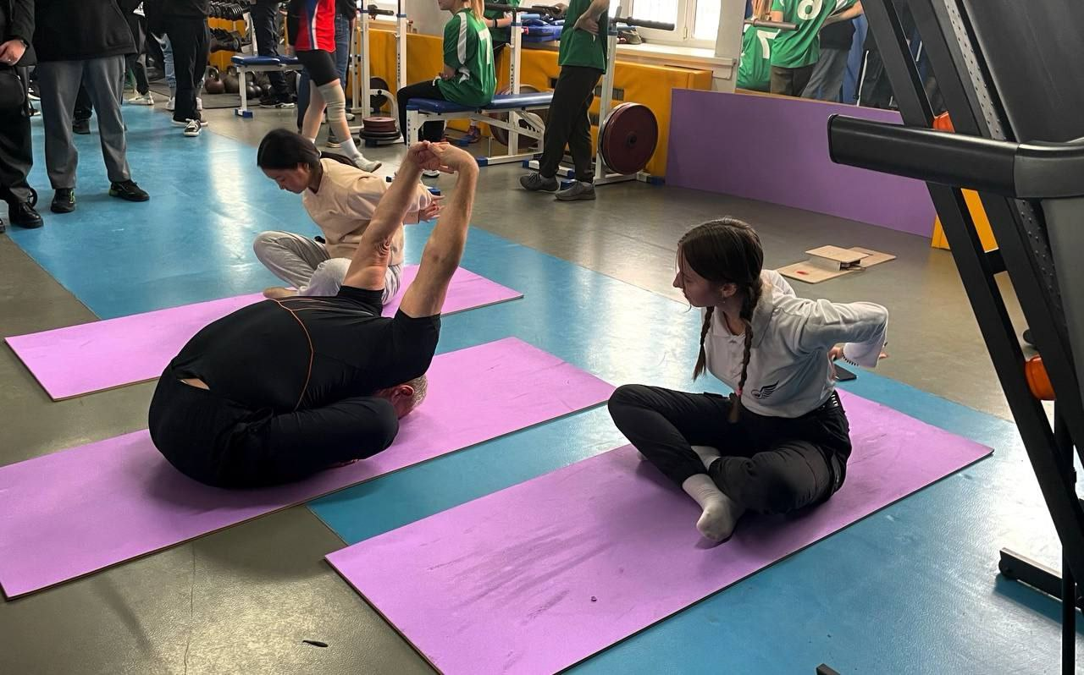
Занятия адаптивной физической культурой для детей с нарушением слуха
В основной части урока решают наиболее сложные задачи: освоение и совершенствование двигательных действий, развитие физических качеств, воспитание личностных качеств. Для развития быстроты и скорости применяют рывки на короткие дистанции, эстафеты, игры с передвижением, прыжками, переносом мячей.
8

Slide 6
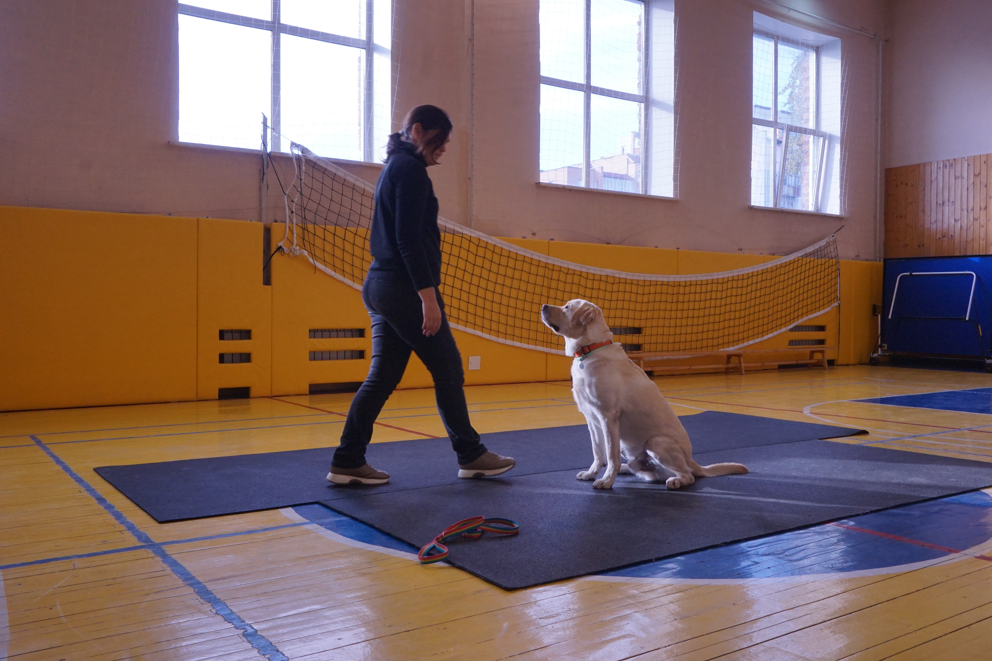
Некоторые упражнения, которые входят в программу занятий Адаптивной физической культуры для детей с нарушением зрения:
ходьба по гимнастической скамейке с грузом на голове для развития равновесия;
специальные упражнения по обучению приёмам пространственной ориентировки на основе использования и развития сохранных анализаторов;
работа на тренажёрах для совершенствования координации движений и развития мышц.

Slide 7
Занятия адаптивной физической культурой для детей с задержкой психического развития
Некоторые формы занятий АФК для детей с ЗПР:
направлены на развитие двигательной активности, достижение положительной динамики в развитии физических способностей, повышение функциональных возможностей систем организма.
Коррекционно-оздоровительная гимнастика.
Релаксация.
Тренирующая игровая дорожка.
Оздоровительные мероприятия после дневного сна.

Slide 8
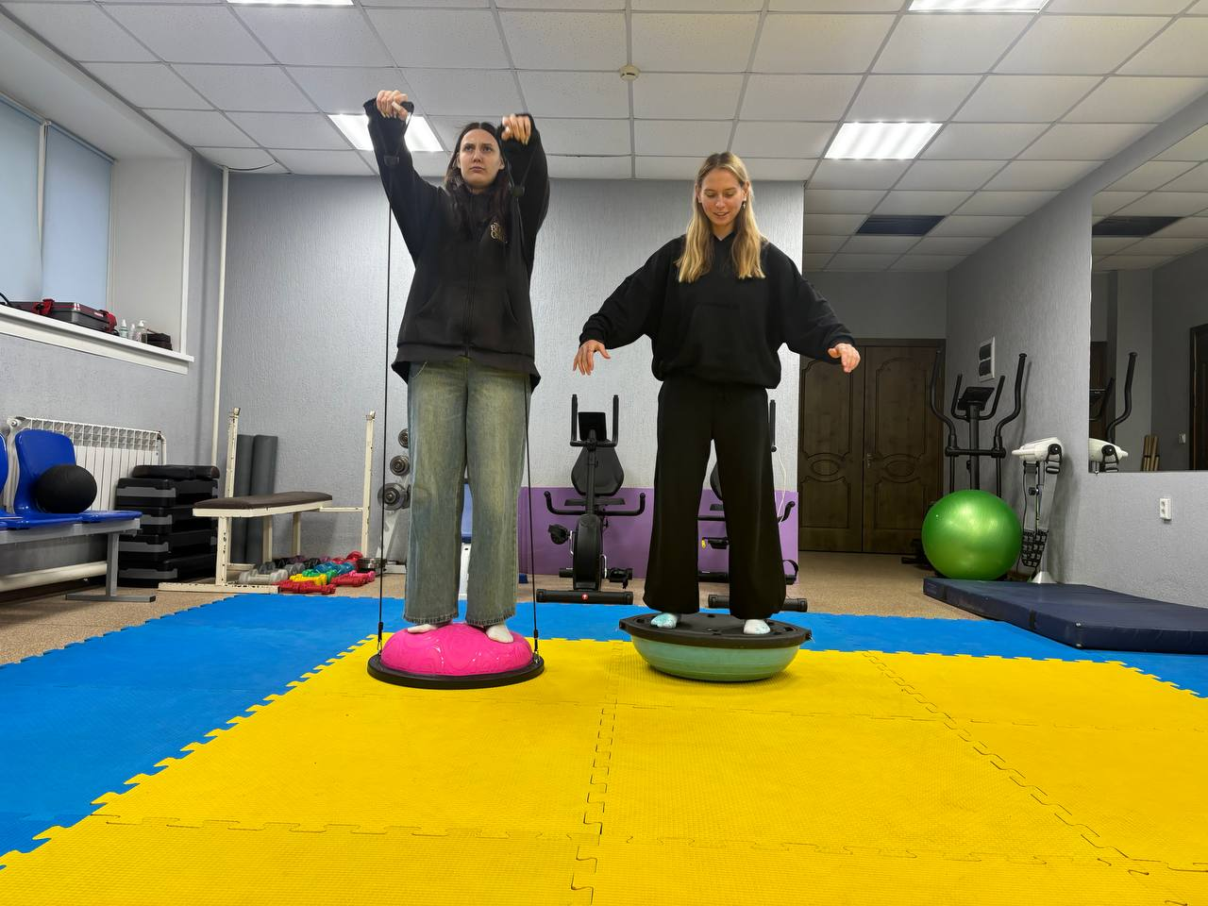
Некоторые примеры занятий адаптивной физической культуры для детей с нарушениями опорно-двигательного аппарата
Утренняя гимнастика;
Игры-упражнения;
Дыхательные упражнения;
Сухой бассейн;
Фитбол-гимнастика.

